Slide 1
CORREÇÃO DO LIVRO DE PORTUGUÊS PÁGS. 119 A 122 6º ANO
PROFESSORA: CHRISTINA ALMEIDA

Slide 2
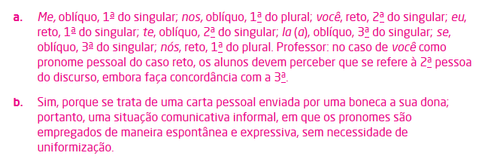
CORREÇÃO PÁG. 119
2ª PESSOA DO DISCURSO = Tu
VOCÊ
FAZ CONCORDÂNCIA COM 3ª PESSOA
EX.: Você concorda com ele?
Tu concordas com ele?

Slide 3
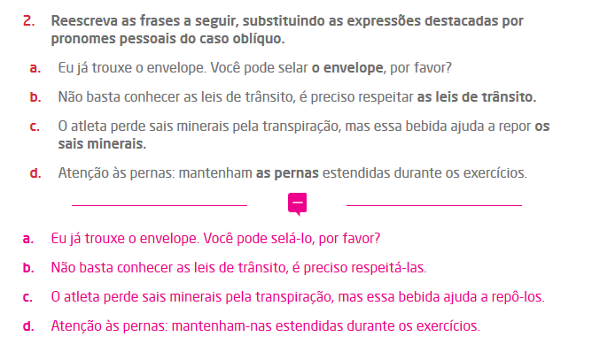
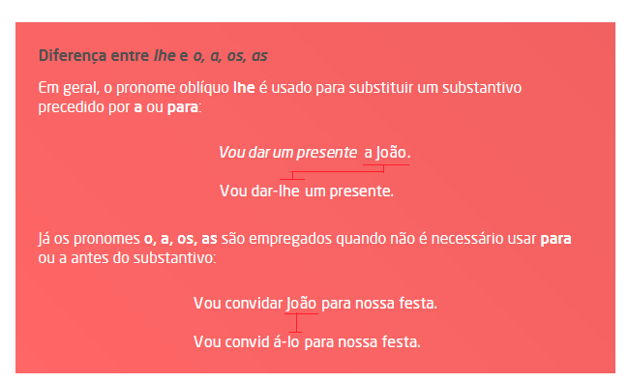
CORREÇÃO PÁG. 119
Verbos terminados em: -r, -s ou -z PRONOMES OBLÍQUOS LO, LA,LOS , LAS
Verbos terminados em: -ÃO, -AM (som nasal) PRONOMES OBLÍQUOS NO, NA, NOS , NAS

Slide 4
ATENÇÃO!!!
ATIVIDADE AVALIATIVA 2 LIVRO
PÁGINAS: 123, 124, 125
(Para os alunos que ainda não entregaram a atividade avaliativa 2 anterior) ENCAMINHAR RESPOSTAS PARA O E-MAIL: almeida.christina@yahoo.com.br
ASSUNTO: SÍLABA TÔNICA, MONOSSÍLABOS ÁTONOS E MONOSSÍLABOS TÔNICOS

